Slide 1
Nedarvningsmønstre

Slide 2
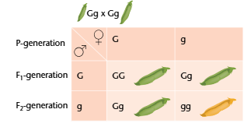

Nedarvning af én egenskab

Slide 3
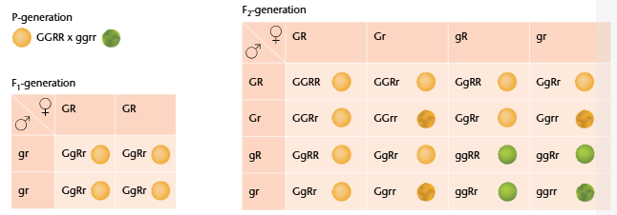

Nedarvning af to egenskaber

Slide 4
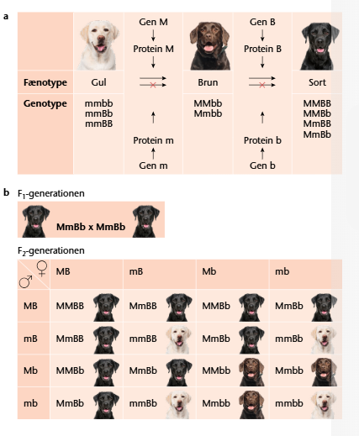

Epistasi
Recessiv epistasis hos labrador hunde

Slide 5
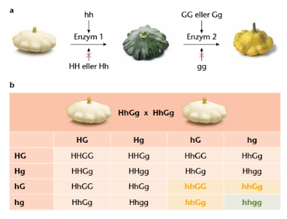

Epistasi
Dominant epistasi hos squash planter

Slide 6
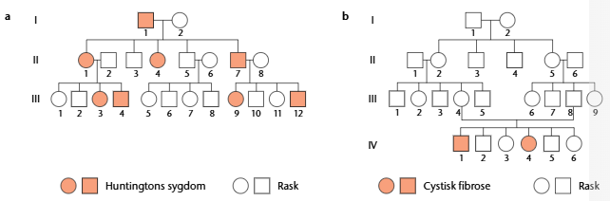
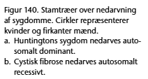
Autosomal nedarvning

Slide 7
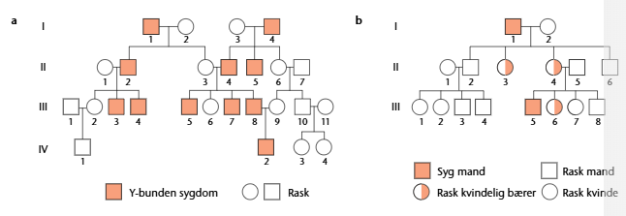

Kønsbunden nedarvning

Slide 8
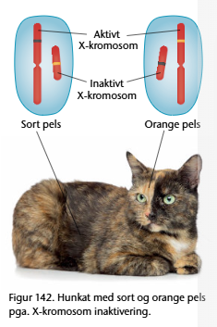
X-kromosom inaktivering

